Slide 1
User Interfaces with ASP.NET MVC
Layout files, Views, Partial Views, Child Actions, Sections, Area

Slide 2
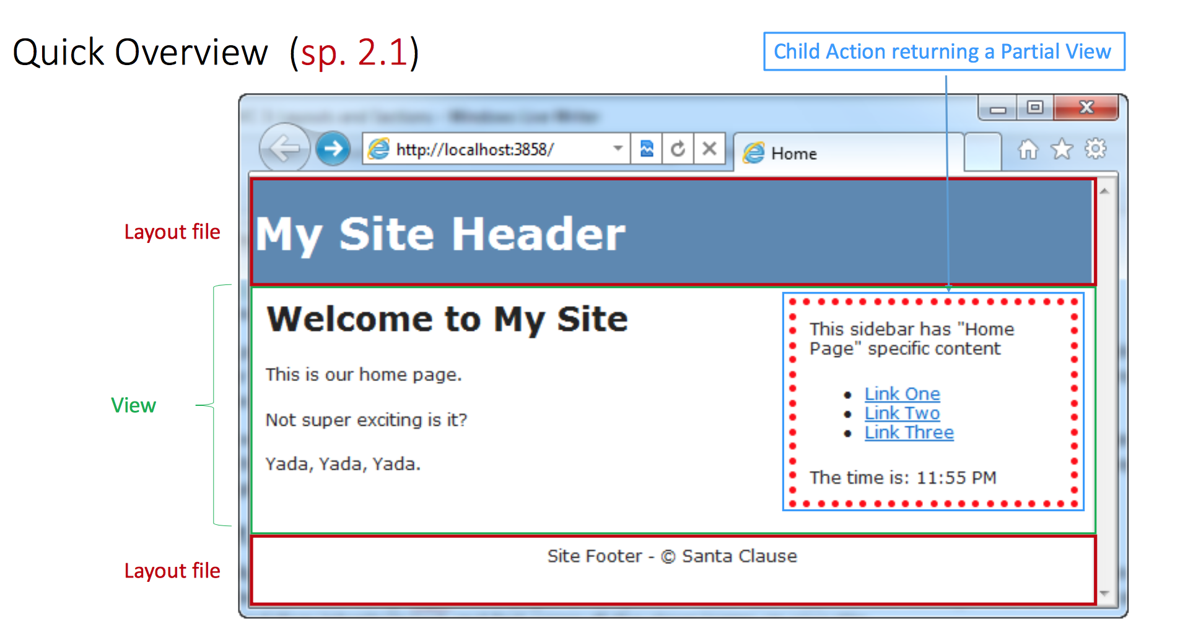
Layout files
Notes:
Hele tanken bag er at men genbruger koden man allerede har skrevet. (Fungere a la php includes).

Slide 3
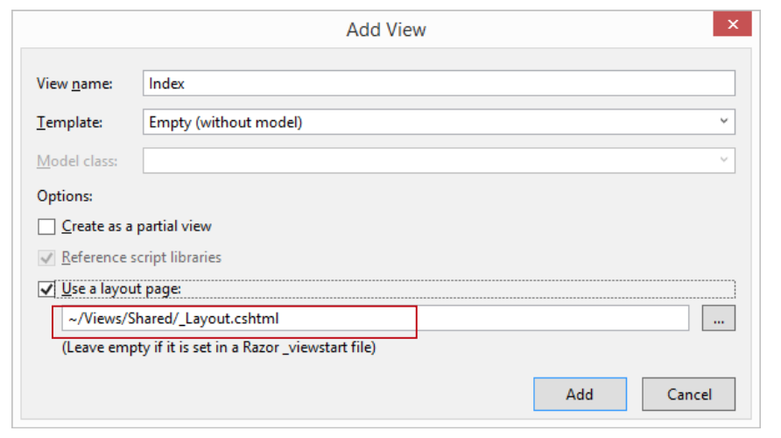
Layout files

Slide 4

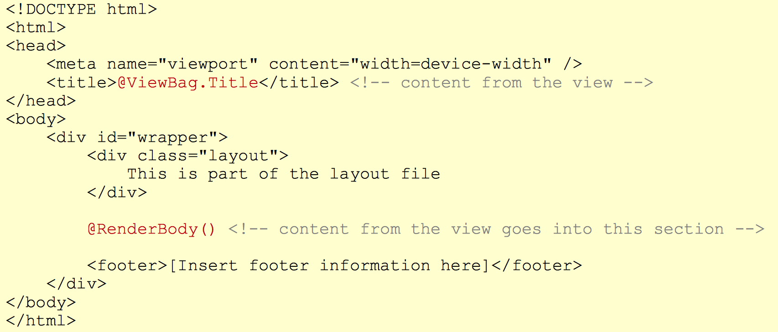
Hvor og hvordan
Ligger normalt i shared
Skal defineres i view filen men hvis ikke defineret falder asp.net tilbage til _Viewstart.

Slide 5
Sections
Sections bruges til nogle sider. Eks en undernav som kun bruges på enkelte sider
Som man ville bruge includes i php. Eller som en master php side med includes (menu include, footer include,) genbrug af content på flere sider.
Ajax fungere også på den måde bare med content.
Notes:
Section er en del af master fil hvor man igen placere elementer. Man bruger sections hvis man skal have andet indhold en på layout. 2 formål: differencerne indhold og bedre at kunne placere indhold

Slide 6
Views
Views er alt det vi gerne vil vise på vores sider.
Cshtml indeholder: html, Razor (Konvention for kald af c#), css, js og C#.
Shared/_layout.cshtml er den hovedfil som bliver delt mellem flere views.
Man genbruger ”hovedkoden” og tilføjer views for at skabe undersider.
Layout filen er opbygget af html og har c# inputs for at kunne vise views.
Naming conventions betyder at man giver samme navne til elementerne MVC så programmet selv kan sætte dem sammen.

Slide 7
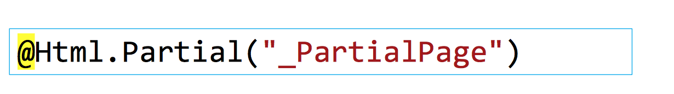
Partial views
Fragtmenter af markup og data som skal bruges flere gange
Lægges ind i en view-mappe (f.eks. views/controllernamefolder) eller i shared
Notes:
Partial view bliver brugt når der er et element som skal vises flere gange eller at der er behov for at placere det i en separat. Bruges til en menubar, nav, header, footer (a la PHP include). Kan kaldes fra alle views.

Slide 8
Strongly typed
Et strongly typed view betyder at den har en ViewModel, som controlleren overfører til den (http request)
Elementer i det view kan bruge ViewModel properties
Strongly Typed partial betyder at fragmentet skal bruge data fra denne ViewModel så derfor skal du forbinde den til det

Slide 9
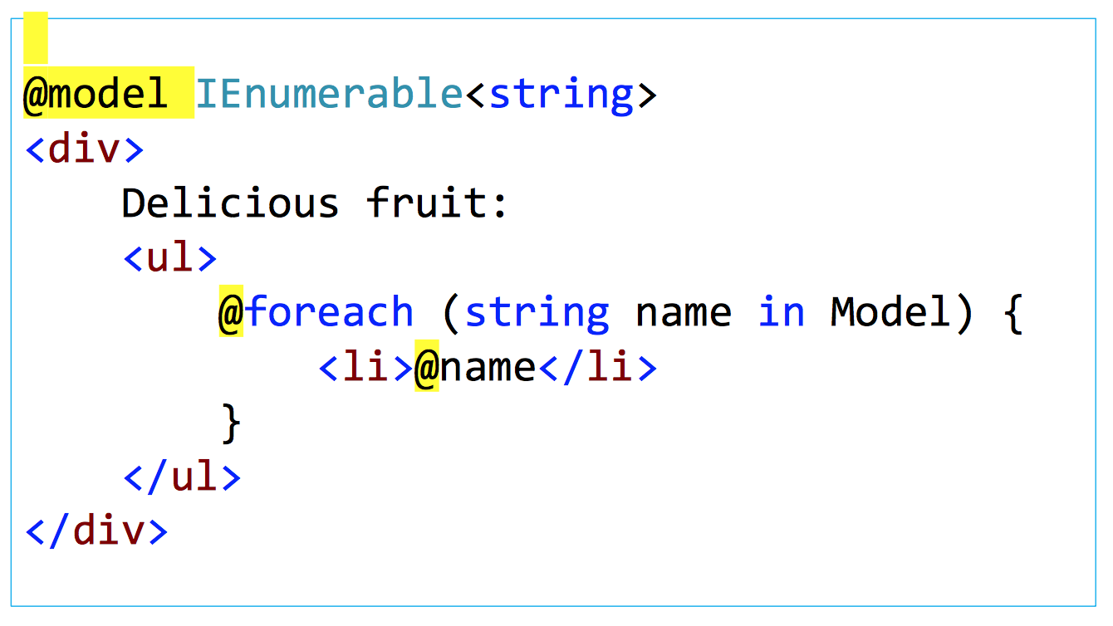
Strongly typed

Slide 10
Child actions
Child actions er til action hvad partial views er til views
Så fragmenter af kode, som du vil bruge i flere controller action methods
For at vise data genereret af child action skal partial view bruges

Slide 11
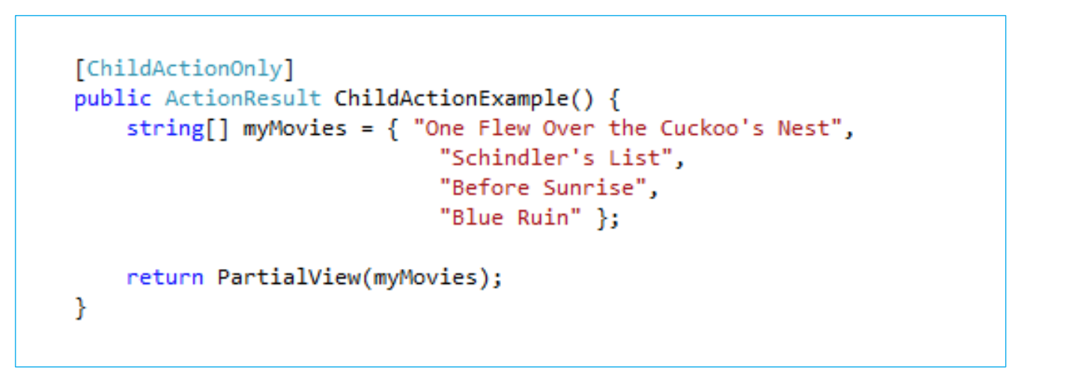
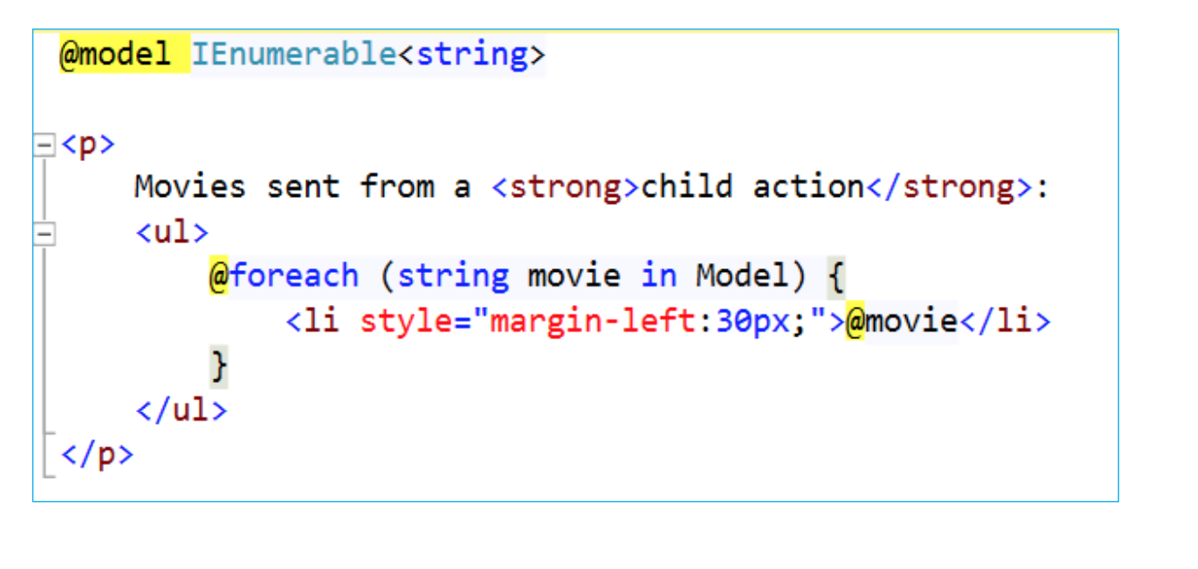
Child actions

Slide 12
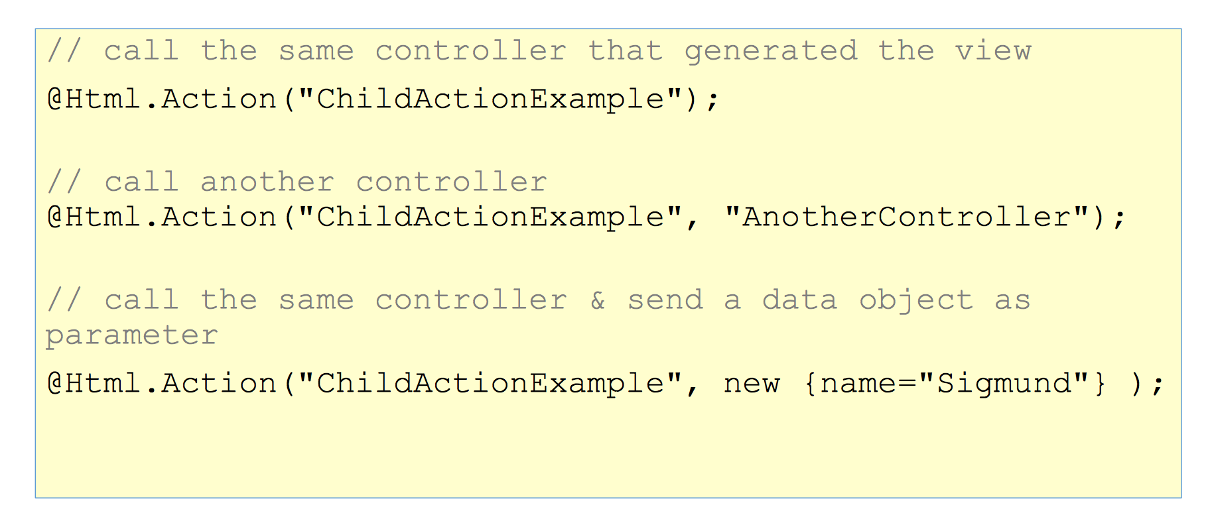
Child actions

Slide 13
Area
Area er en god måde at separere forskellige dele af et website.
Et Area indeholder de vigtigste mapper, der er i hovedmappen, så en Controller-mappe, en View-mappe og en Models-mappe.
Dvs. at man kan lave andre Actions og dertilhørende Views fra Models, som er uafhængig af ”hovedfilen”.

